Slide 1
Tiskovna konferencija povodom početka provedbe projekta
Učimo zajedno 4
Osiguravanje pomoćnika u nastavi i stručnih komunikacijskih posrednika učenicima s teškoćama u razvoju u osnovnoškolskim i srednjoškolskim odgojno-obrazovnim ustanovama – faza III
Osijek, 18.10.2017.

Slide 2

Broj učenika:
Broj pomoćnika
Školska godina 2014./2015.
Vrijednost projekta – 3.103.340,00 kuna (financiranje je u potpunosti osigurano iz Europskog socijalnog fonda i Državnog proračuna Republike Hrvatske)
Partneri:
Udruga djece i mladih s poteškoćama "Zvono" Belišće,
Udruga osoba s invaliditetom Našice,
Udruga za pomoć osobama s mentalnom retardacijom Đakovo,
Fakultet za odgojne i obrazovne znanosti i
Regionalna razvojna agencija Slavonije i Baranje
60
61

Slide 3

Broj učenika:
Broj pomoćnika
106
80
Školska godina 2015./2016.
Vrijednost projekta: 2.615.750,00 kuna
2.475.750,00 kn (95% iz ESF-a i Državnog proračuna RH)
140.000,00 kn (5% Osječko-baranjska županija)
Partneri:
39 osnovnih škola,
4 srednje škole
Regionalna razvojna agencija Slavonije i Baranje d.o.o.

Slide 4


Broj učenika:
81
Broj pomoćnika
Školska godina 2016./2017.
Vrijednost projekta: 2.632.842,00 kn
  2.492.000,00 (94,65% iz ESF-a i Državnog proračuna RH)
  140.842,00 (5,35% Osječko-baranjska županija)
  Partneri:
  35 osnovnih škola
  5 srednjih škola
  Regionalna razvojna agencija Slavonije i Baranje d.o.o.
80

Slide 5

Poziv na dostavu projektnih prijedloga
Operativni program "Razvoj ljudskih potencijala 2014.-2020." pod nazivom Osiguravanje pomoćnika u nastavi i stručnih komunikacijskih posrednika učenicima s teškoćama u razvoju u osnovnoškolskim i srednjoškolskim odgojno-obrazovnim ustanovama, faza III.
povećanje socijalne uključenosti i integracije učenika s teškoćama u razvoju u osnovnoškolskim i srednjoškolsikim odgojno-obrazovnim ustanovama
pružiti potporu uključivanju učenika s teškoćama u razvoju u osnovnoškolske i srednjoškolske odgojno-obrazovne ustanove kako bi se osigurali uvjeti za poboljšanje njihovih obrazovnih postignuća, uspješniju socijalizaciju i emocionalno funkcioniranje
Opći cilj
Specifični cilj

Slide 6

Ciljne skupine poziva
Učenici s teškoćama u razvoju uključeni u osnovnoškolske ili srednjoškolske programe u osnovnoškolskim i srednjoškolskim odgojno-obrazovnim ustanovama koji svladavaju nastavni plan i program škole koju pohađaju, ali imaju teškoće koje ih sprečavaju u funkcioniranju bez pomoćnika u nastavi!

Slide 7

Financijska alokacija u okviru Poziva
Ukupna bespovratna sredstva:
1. Sredstva Europske unije (85%)
2. Sredstva državnog proračuna (15%)
320.000.000,00 kuna
272.000.000,00 kuna
48.000.000,00 kuna

Slide 8
Financijska alokacija u okviru Poziva
Najviša vrijednost potpore, odnosno najviši iznos sredstava koji se može dodijeliti pojedinom Projektu iznosi:
Do 8.000.000,00 kn za sve osnivače osnovnih i srednjih škola (javnih i privatnih škola s pravom javnosti) izuzev gradova i županija navedenih u točki 2. i 3.
Do 10.000.000,00 kn za Osječko-baranjsku, Splitsko-dalmatinsku, Primorsko-goransku, Međimursku i Zagrebačku, Bjelovarsko-bilogorsku, Koprivničko-križevačku, Krapinsko-zagorsku, Sisačko-moslavačku, Varaždinsku, Vukovarsko-srijemsku županiju te za gradove Osijek, Rijeka, Split, Velika Gorica kao osnivače osnovnih i srednjih škola
Do 20.000.000,00 kn za Grad Zagreb kao osnivača osnovnih i srednjih škola.
Sufinanciranje projekta vlastitim sredstvima – 5% - gradovi/županije čiji je indeks razvijenosti ispod 75% prosjeka RH

Slide 9

Trajanje projekta Učimo zajedno 4 – 48 mjeseci
(01. kolovoza 2017. godine – 31. srpnja 2021. godine)
Ukupan iznos projekta ‘’Učimo zajedno 4’’
10.872.432,00
Bespovratna sredstva
10.000.000,00
Sredstva OBŽ
872.432,00

Slide 10
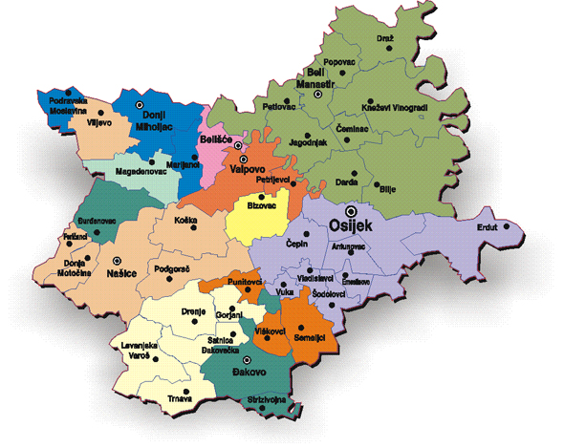
PODRUČJE DONJEG MIHOLJCA, BELIŠĆA I VALPOVA
11 učenika s teškoćama u razvoju
11 PUN
BARANJA
10 učenika s teškoćama u razvoju
10 PUN
OSJEČKO PODRUČJE
14 učenika s teškoćama u razvoju
13 PUN
PODRUČJE NAŠICA
14 učenika s teškoćama u razvoju
13 PUN
ĐAKOVAČKO PODRUČJE
13 učenika s teškoćama u razvoju
13 PUN

Slide 11
Prihvatljive aktivnosti
Provedba postupka selekcije kandidata za pomoćnike u nastavi
Provedba programa uvođenja u rad pomoćnika u nastavi
Rad pomoćnika u nastavi
Aktivnosti povezane s upravljanjem i provedbom projekta
Aktivnosti povezane s promidžbom i vidljivosti

Slide 12

Provedba postupka selekcije kandidata za pomoćnike u nastavi
Natječaj za 60 PUN
7. kolovoza 2017. godine
1. Selekcija temeljem dostavljene dokumentacije
2. Razgovori s kandidatima

Slide 13
Provedba programa uvođenja u rad pomoćnika u nastavi
20 sati sukladno sljedećim minimalnim elementima plana i programa edukacije:
  osnovna načela obrazovanja učenika s teškoćama u razvoju s naglaskom na inkluzivno obrazovanje
  karakteristike učenika s teškoćama u razvoju (za sve vrste teškoća)
  podrška učenicima s teškoćama u razvoju u odgojno-obrazovnom procesu i razvoju socijalnih vještina (način pružanja pomoći)
  suradnja s učiteljem/nastavnikom/stručnim timom škole/roditeljima i drugim učenicima
  prava učenika s teškoćama u razvoju

Slide 14
Rad pomoćnika u nastavi
Pomoćnik u nastavi olakšava učeniku s teškoćama njegov obrazovni proces i socijalizaciju kroz neposrednu potporu u zadacima koji zahtijevaju komunikacijsku, senzornu i motoričku aktivnost učenika u svakidašnjim nastavnim, izvannastavnim i izvanučioničkim aktivnostima i to:
pomoć u komunikaciji i socijalnoj uključenosti,
pomoć u kretanju,
pomoć pri uzimanju hrane i pića
pomoć u obavljanju higijenskih potreba,
pomoć u obavljanju školskih aktivnosti i zadataka,
suradnja s učiteljima/nastavnicima te vršnjacima učenika u razredu,
ostali poslovi specifični za funkcioniranje pojedinih učenika ili skupine učenika.

Slide 15
Aktivnosti povezane s upravljanjem i provedbom projekta
OBŽ
RRA SiB
Škole partneri

Slide 16


Aktivnosti povezane s promidžbom i vidljivosti
Roll up banner
Plakati
Tiskovne konferencije
Info dani u školama
Letci

Slide 17
Hvala na pozornosti!

